Slide 1
КУРСОВОЙ ПРОЕКТ по ПМ 06 «Сопровождение информационных систем» Специальность: 09.02.07 «Информационные системы и программирование» Тема: «Сопровождение информационной системы детского сада»
ДЕПАРТАМЕНТ ОБРАЗОВАНИЯ И НАУКИ ГОРОДА МОСКВЫ
ГОСУДАРСТВЕННОЕ БЮДЖЕТНОЕ ПРОФЕССИОНАЛЬНОЕ
ОБРАЗОВАТЕЛЬНОЕ УЧРЕЖДЕНИЕ ГОРОДА МОСКВЫ
«ПЕРВЫЙ МОСКОВСКИЙ ОБРАЗОВАТЕЛЬНЫЙ КОМПЛЕКС»
Выполнил: студент группы 31ИС
Макаров Егор Владиславович
Руководители: преподаватель спецдисциплин
Гусева А.В. Вейнгерова Е.В.
Москва, 2021 год

Slide 2


Цель проекта – модернизировать информационную систему детского сада и перенести ее с базы Access на базу C#
Задачи проекта:
Перенести информационную систему детского сада на базу C#
Модернизировать информационную систему
Составить документацию всей проделанной работы

Slide 3

Введение
В наше время, одной из самых развивающихся вещей являются информационные системы. Популярность внедрения информационных систем в разнообразные предприятия только растет, и причина данного роста очень проста. Информационные системы создана для усовершенствования, ускорения и облегчения работы предприятия.
Предприятия связанные с образованием, также используют информационные системы. Поэтому предприятие данное мне – детский сад, нуждается в хорошей и проверенной информационной системе.

Slide 4

Эффективность внедрения информационной системы
При обдумывании эффективности внедрения информационной системы проводится анализ всех возможных доходов, а также затрат от использования данной информационной системы в предприятии.
Основные факторы, эффективности:
Быстрый, а также удобный доступ к информационной базе данных детского сада
Быстрое предоставление информации о всех работниках в детском саду
Быстрое предоставление информации о каждой группе в детском саду, и о детях в этих группах
Быстрое предоставление информации о расположении детского сада и его времени работы
Уменьшение затрат на бумажную документацию, благодаря переносу всех бумажных данных в электронный вид

Slide 5

Риски внедрения информационной системы
При внедрении информационной системы для детского сада, следует думать о
различных рисках. Можно отметить такие риски как:
Недочеты при планировании внедрения
Изменение требований заказчика
Отсутствие учета времени
Незамеченные ошибки
Каждый из этих возможных недочетов, которые могут возникнуть в процессе работы следует исправить, необходимо исправить, и протестировать работу системы еще раз, на выявление других недочетов.

Slide 6

Риски внедрения информационных систем
Для решения недочетов при внедрении информационной системы нужно использовать следующие правила:
Недочеты при планировании внедрения
Важно придерживаться данной даты, и успевать делать все в точный срок. С этим помогает установка «deadline», который показывает к какому дню, нудно успеть сделать заданную работу
Изменение требований заказчика
Перед началом работы над внедрением ИС, необходимо согласовать документ, в котором заказчик отметит то, что он не может менять свои планы на ИС. Если данное правило будет нарушено самим же заказчиком, то внедряющий систему никак не сможет пострадать от данного нарушения.
Незамеченные ошибки
Прежде чем внедрять информационную систему, необходимо испытать данную систему на ошибки, а также проверить работу всех возможных функций. Для данной проблемы отлично подходит тестировщик системы. Тестировщик – это человек, который испытывает программу на работоспособность. Его задача – найти все возможные ошибки, и сообщить о них.

Slide 7


Политика пользователя
Назначение программы
Информационная система (ИС) «Детский сад» создана для упрощения и отслеживания работы в детском саду «Солнышко». Данная информационная система содержит все информацию о детях в этом детском саду, а также об их родителях, воспитателях и других работниках. Также, в информационной системе есть информация о расположении и времени работы детского сада «Солнышко». Система позволяет просматривать, добавлять, редактировать и изменять информацию в детском саду.
Условия выполнения программы
Данной информационной системой должен пользоваться человек, которые имеет базовые знания о работе с SQL Server Management Studio, а также с Microsoft Visual Studio. Для работы нужно уметь добавлять, изменять и удалять информацию из таблиц.

Slide 8
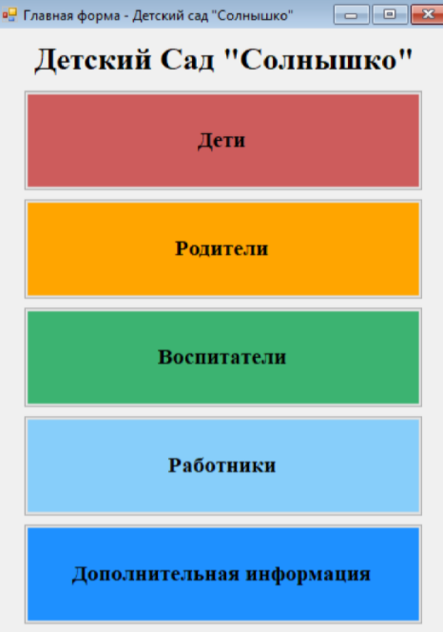
Политика пользователя
Интерфейс программы имеет следующий вид:
«Дети» - кнопка, расположенная на главной форме «Детский сад Солнышко», которая при нажатии открывает форму, где представлена вся информация о детях в детском саду.
«Родители» - кнопка, расположенная на главной форме «Детский сад Солнышко», которая при нажатии открывает форму, где представлена вся информация о родителях детей.
«Воспитатели» - кнопка, расположенная на главной форме «Детский сад Солнышко», которая при нажатии открывает форму, где представлена вся информация о воспитателях детского сада.
«Работники» - кнопка, расположенная на главной форме «Детский сад Солнышко», которая при нажатии открывает форму, где представлена вся информация о работниках детского сада.
«Дополнительная информация» - кнопка, расположенная на главной форме «Детский сад Солнышко», которая при нажатии открывает форму, где представлена вся информация о расположении детского сада «Солнышко» и о времени его работы.
Также, в каждой форме имеются кнопки для добавления, изменения и удаления данных.

Slide 9
Заключение
В качестве заключения и обдумывания своей работы, я могу сказать, что мне удалось произвести модернизацию информационной системы и перенести данную систему на базу C#. Таким образом я выполнил поставленную передо мной задачу, и сделал информационную систему для детского сада «Солнышко».

